Slide 1
«Спички детям
не игрушки»
МАДОУ детский сад № 20 «Щелкунчик»
Выполнила воспитатель: Пацук Т. П.

Slide 2
Актуальность
. Многие дети не обладают достаточным багажом знаний и навыков для обеспечения безопасности при обращении с огнём и огнеопасными материалами, не способны предусмотреть опасные последствия своих действий.
Поэтому правилам поведения в экстремальных ситуациях, навыкам борьбы за собственную жизнь следует обучать с дошкольного возраста, ведь детский возраст является для этого самым благоприятным

Slide 3
Цель проекта:
Формировать у детей осознанное и ответственное отношение к выполнению правил пожарной безопасности,
вооружить знаниями, умениями и навыками, необходимыми для действия в экстремальных ситуациях.
закрепить знания детей о профессии пожарного и технике, помогающей человеку тушить пожар;
углубить и систематизировать знания детей о причинах возникновения пожара;
познакомить детей с номером «01»;

Slide 4
Задачи:
формировать у детей интерес к проблемам собственной безопасности;
2. формировать положительное отношение к правилам поведения дома и правилу «Нельзя!»;
3. формировать правила пожарной безопасности; сформировать чувство опасности огня;
4. воспитывать у детей ответственное отношение к своей безопасности;
5. распространить педагогические знания о правилах пожарной безопасности среди родителей.

Slide 5
Срок реализации: кратковременный (1 неделя)
Вид проекта: игровой, информационный.
Участники проекта: воспитанники группы, воспитатели, родители.

Slide 6
Ожидаемые результаты:
Сформировать чувство опасности огня.
Закрепить знания детей о профессии пожарного и технике, помогающей человеку тушить пожар.
Систематизировать знания детей о причинах возникновения пожара.
Закрепляются навыки правильных действий в случае пожара
.

Slide 7
Этапы реализации проекта:
1. Подготовительный – сбор материала для реализации идеи.
2. Организационный – составление плана проекта, определение сроков реализации. Консультации для родителей, разработка конспектов.
3. Формирующий – проведение занятий,
совместная работа с родителями по теме.
4. Итоговый – Анализ результатов деятельности. Выставка детских работ

Slide 8
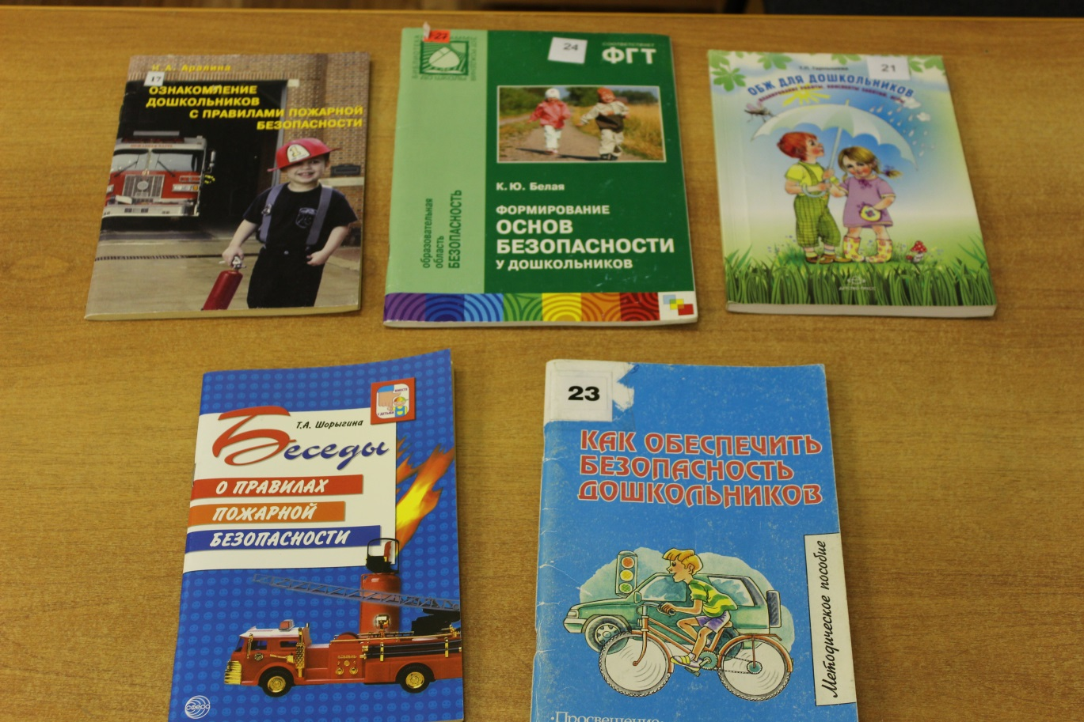
Методическая литература

Slide 9
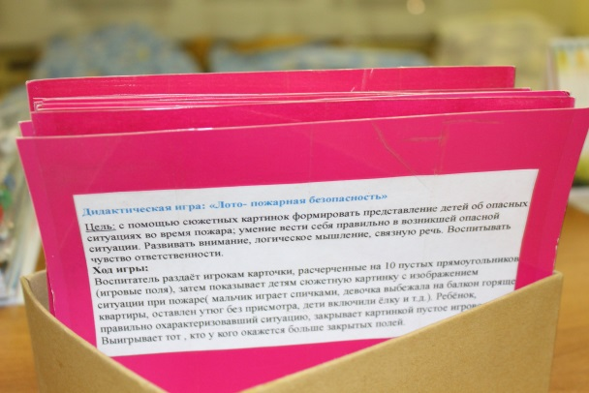
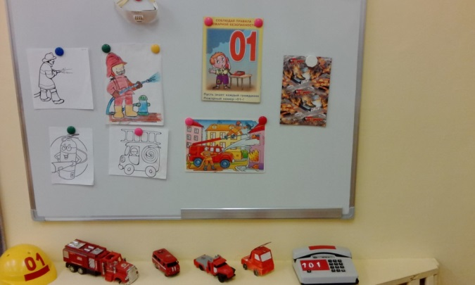
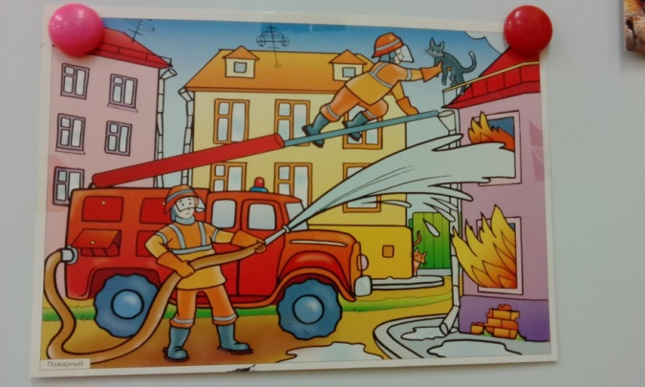
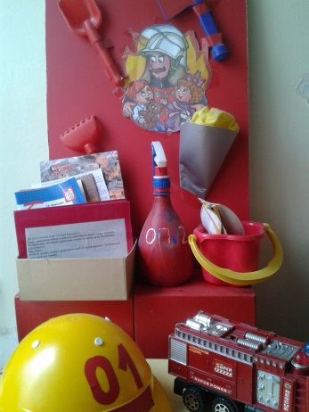
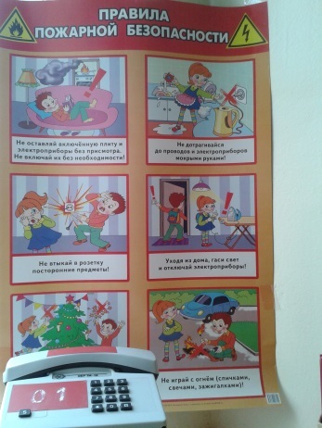
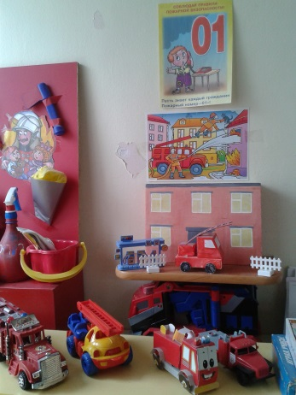
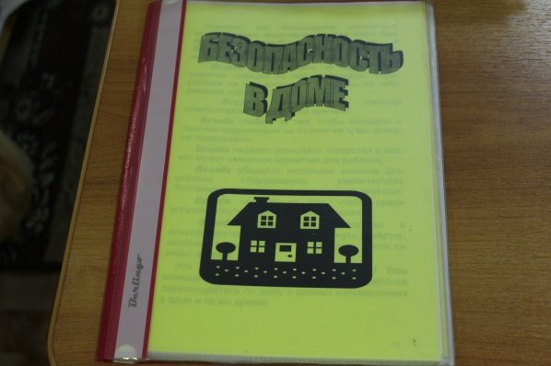
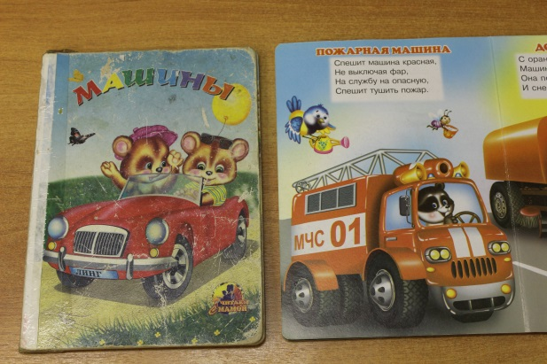
Развивающая среда

Slide 10
Беседа: «Спички не тронь – в спичках огонь».
Продолжать знакомить детей с правилами пожарной безопасности.
Формирование элементарных представлений о правилах пожарной безопасности
Продолжать развивать связную речь детей, умение отвечать на вопросы воспитателя.
Воспитывать уважение и интерес к профессии пожарного.
Воспитание осознанного отношения к выполнению правил безопасности.

Slide 11
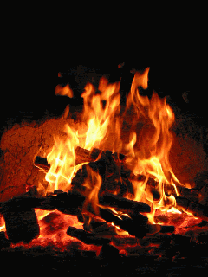


Slide 12







Slide 13
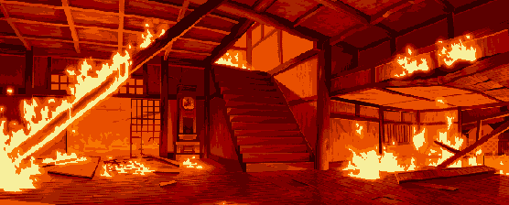

Slide 14
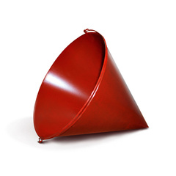

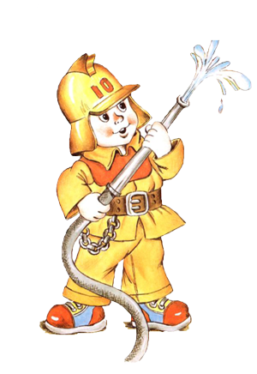
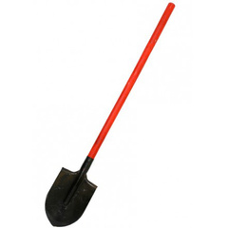
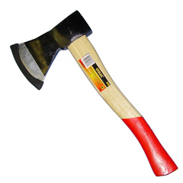
ВЕДРО
ПОЖАРНЫЙ
БАГОР
ЛОПАТА
ТОПОР

Slide 15
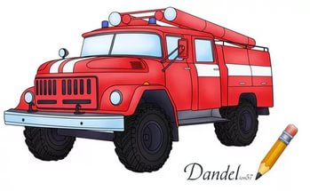
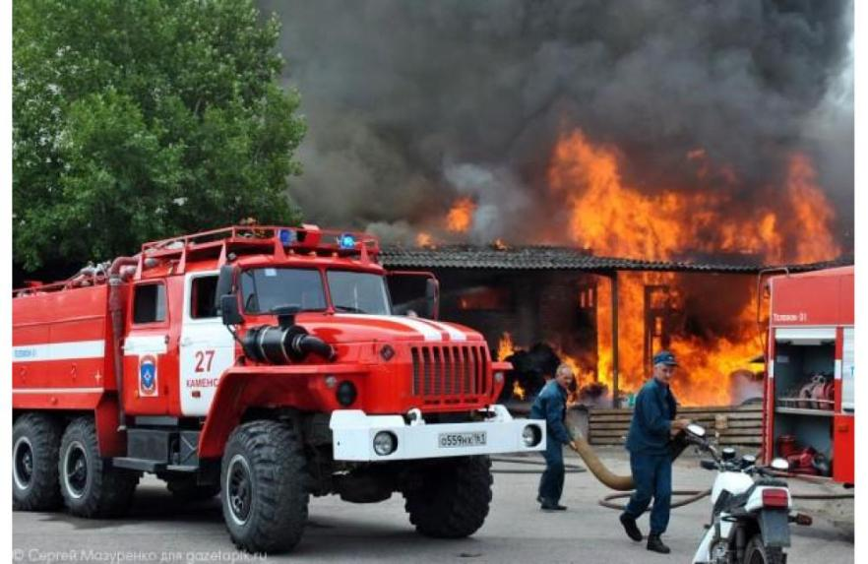
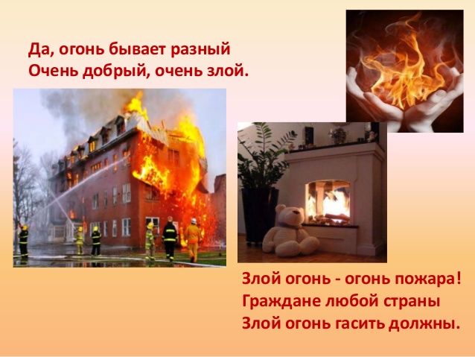
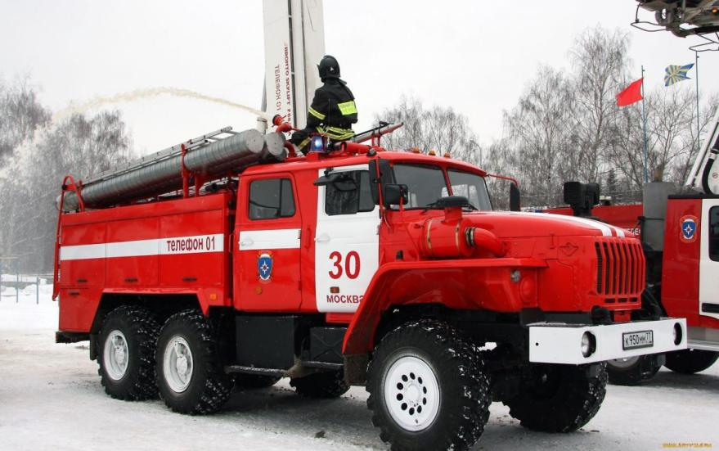

Slide 16


Slide 17
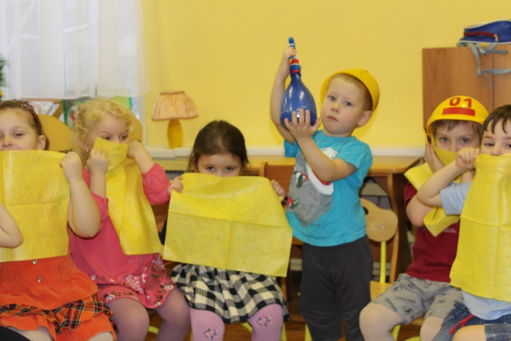
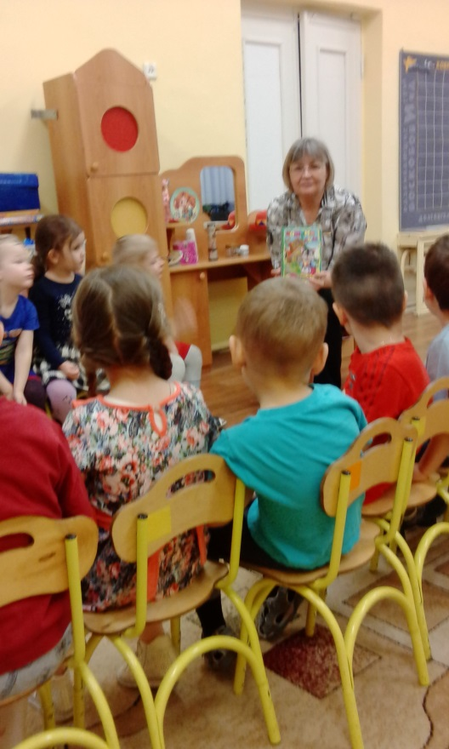
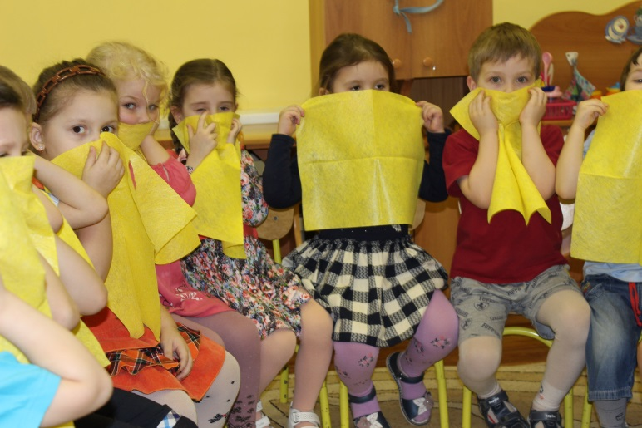
Беседа «Огонь – друг, огонь – враг».
Цель: дать детям понятие о пользе и вреде огня; развивать понятие быть всегда осторожными с огнем,чувство ответственности за свои поступки

Slide 18
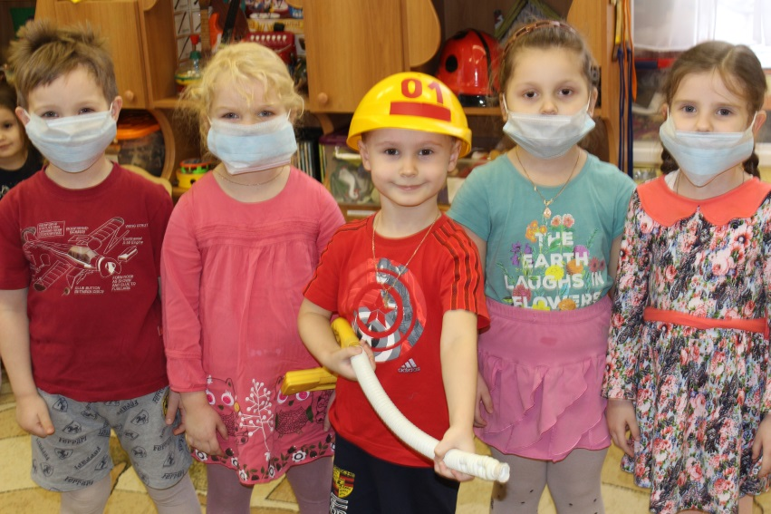
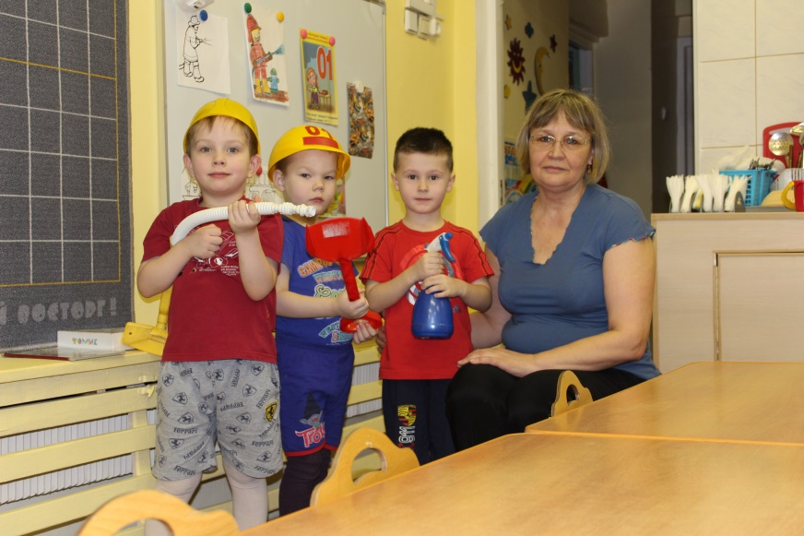
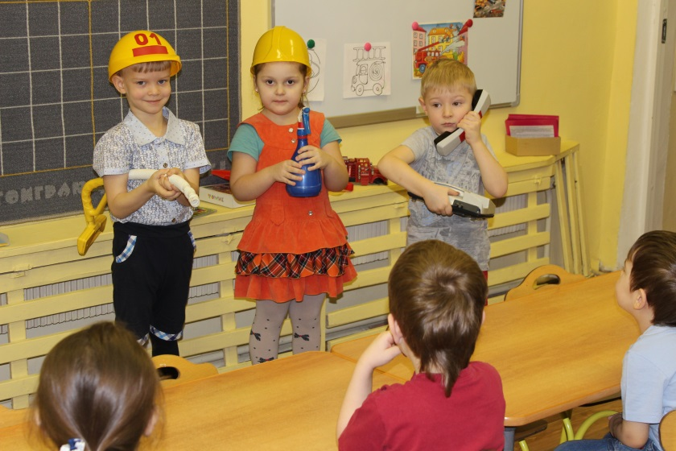
Игровая ситуация «Как вести себя при пожаре»
Познакомить детей с правилами поведения во время пожара и со средствами его тушения
Развивать стремление объединяться для получения общего результата.

Slide 19
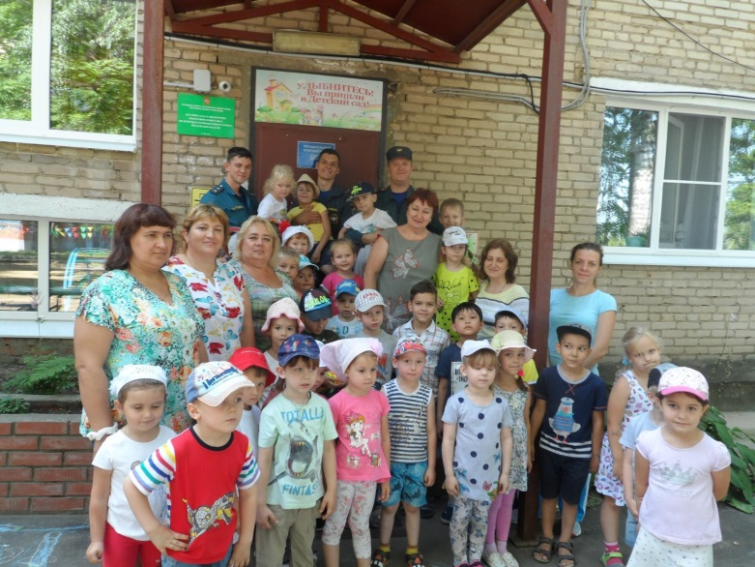
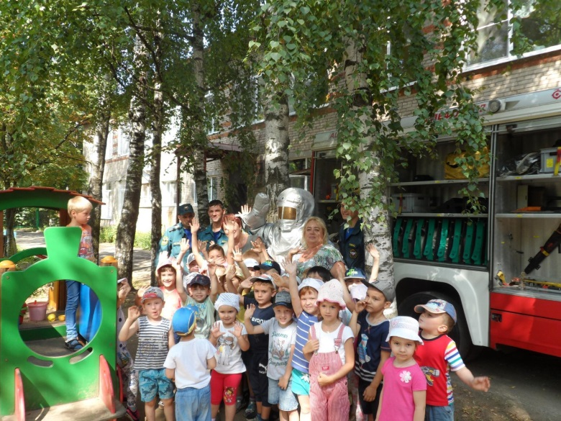
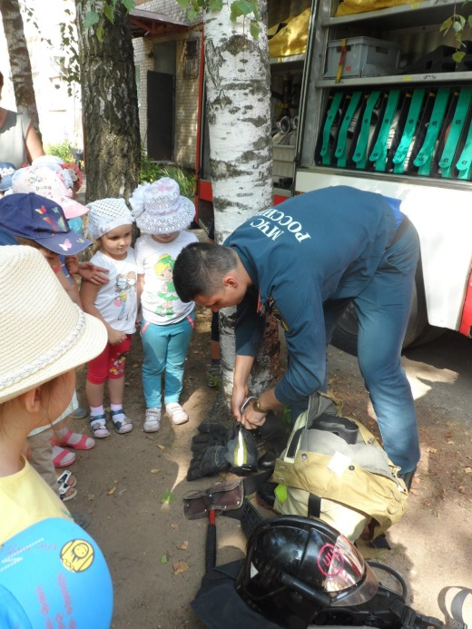
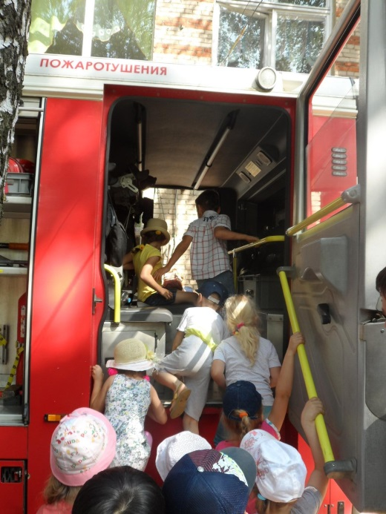
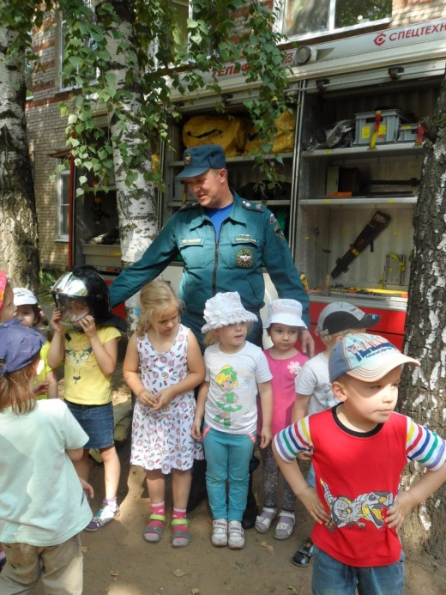
«Встреча с пожарными в детском саду»

Slide 20
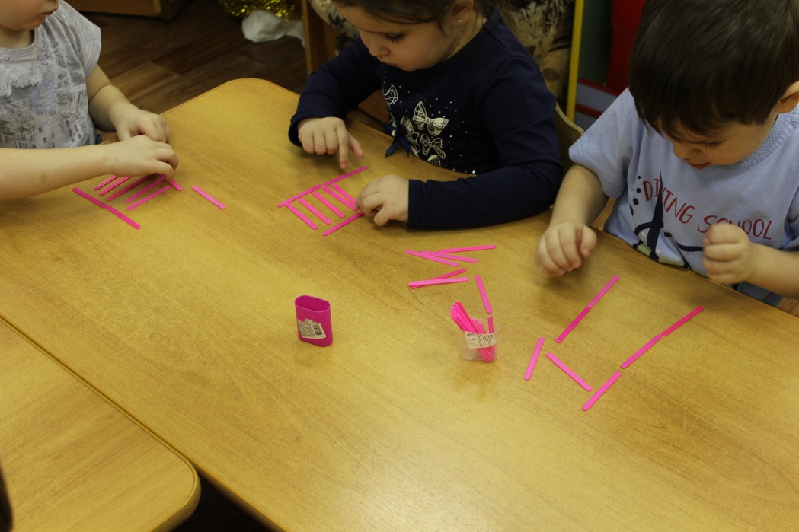
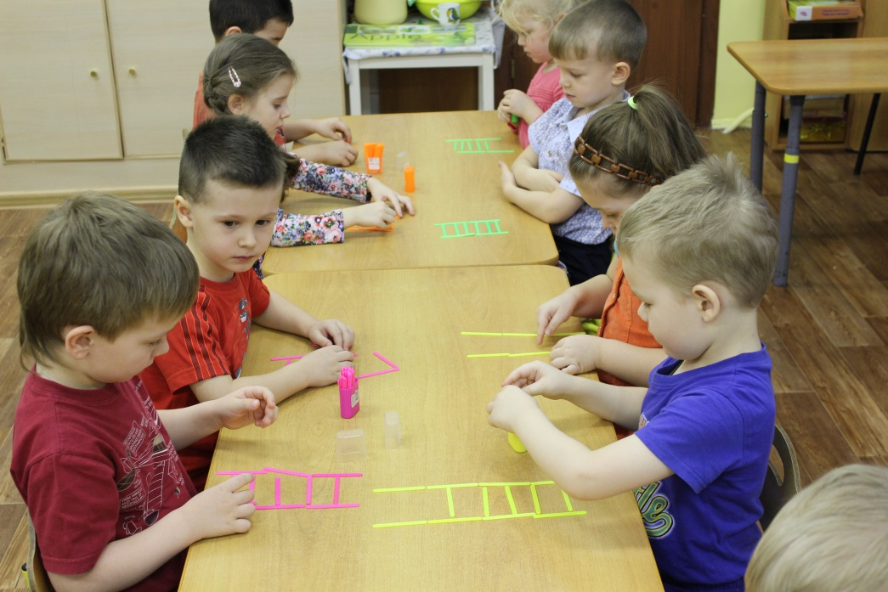
Продуктивная деятельность
Конструирование « Пожарная лестница»

Slide 21
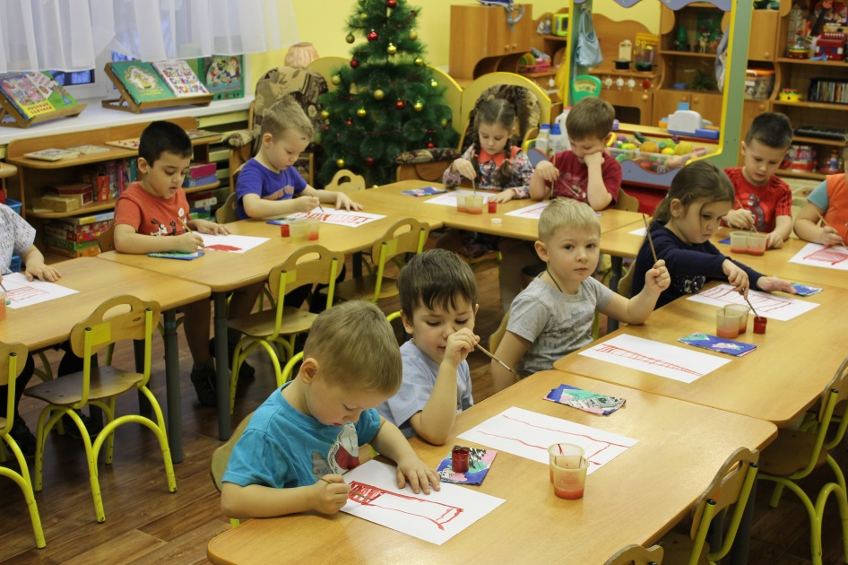
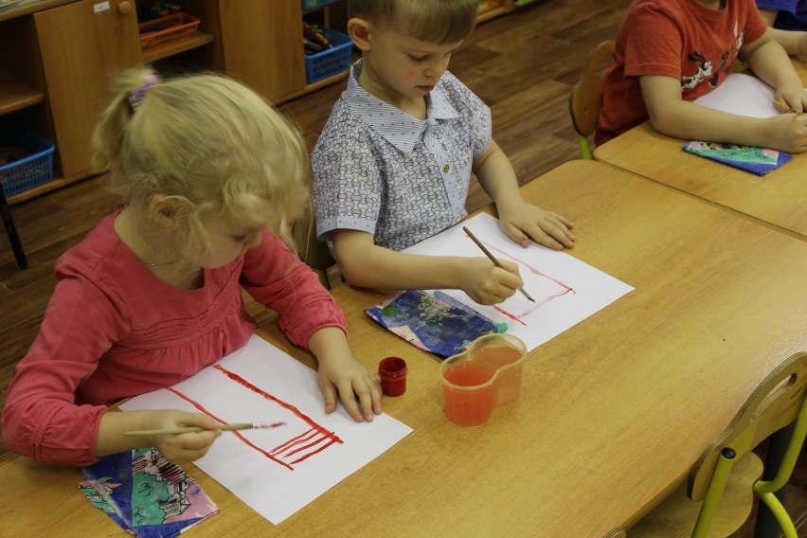
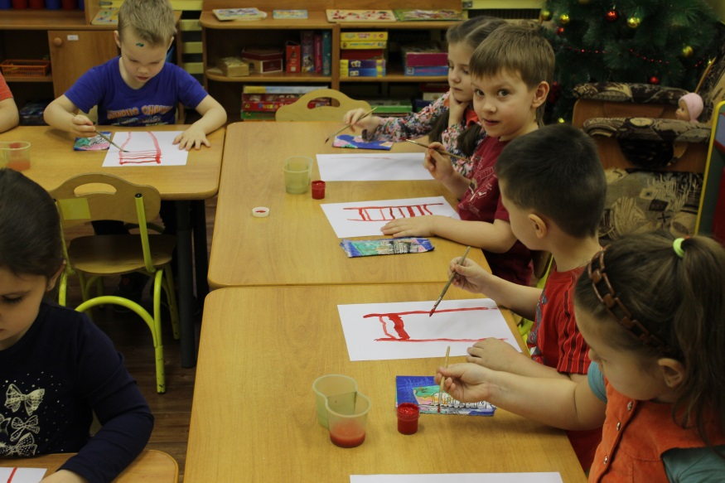
Продуктивная деятельность
Рисование « Пожарная лестница»

Slide 22
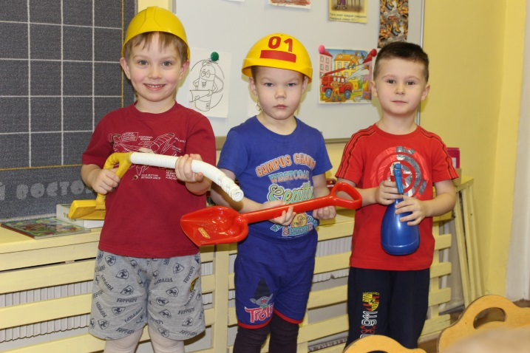
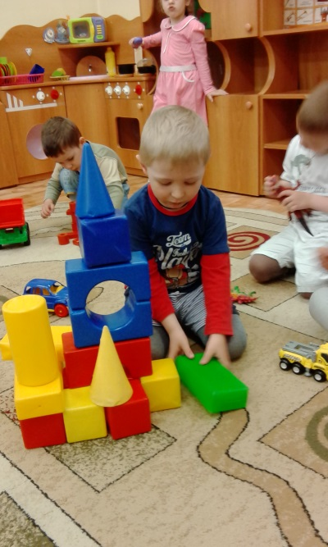
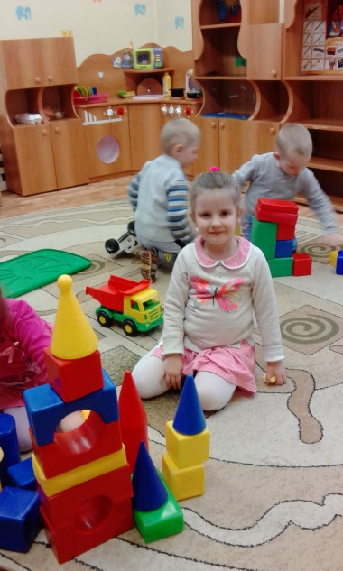
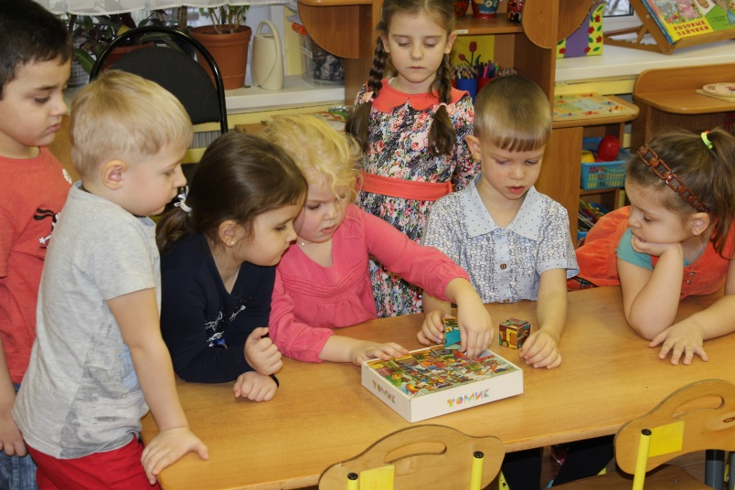
Свободная деятельность:
• Слушание аудиосказки С. Маршака «Кошкин дом». Настольные игры
• Игры: «Пожарная часть», «Мы пожарные»

Slide 23
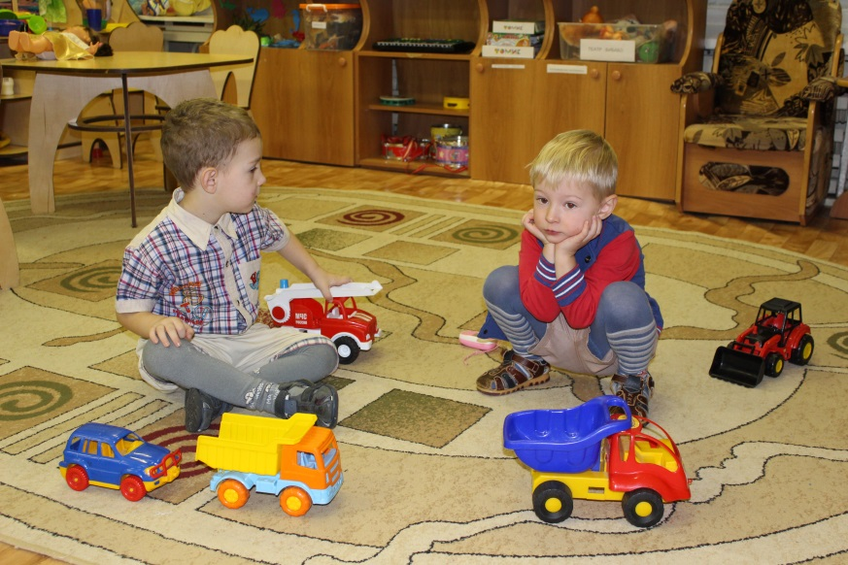
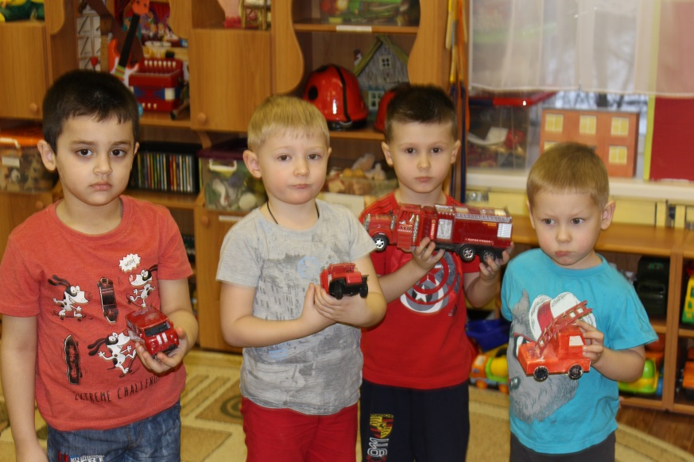
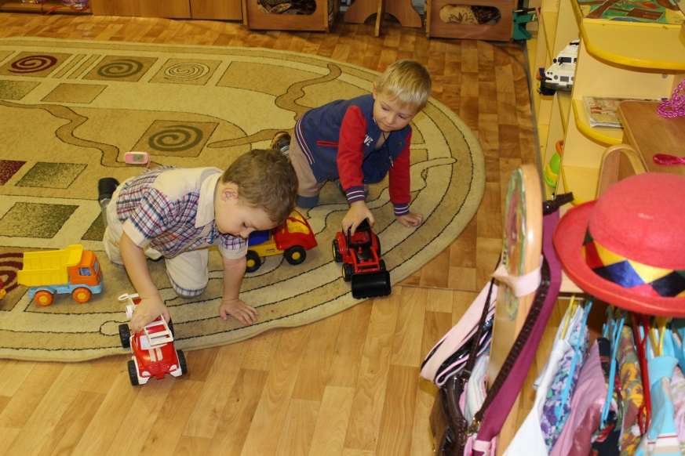
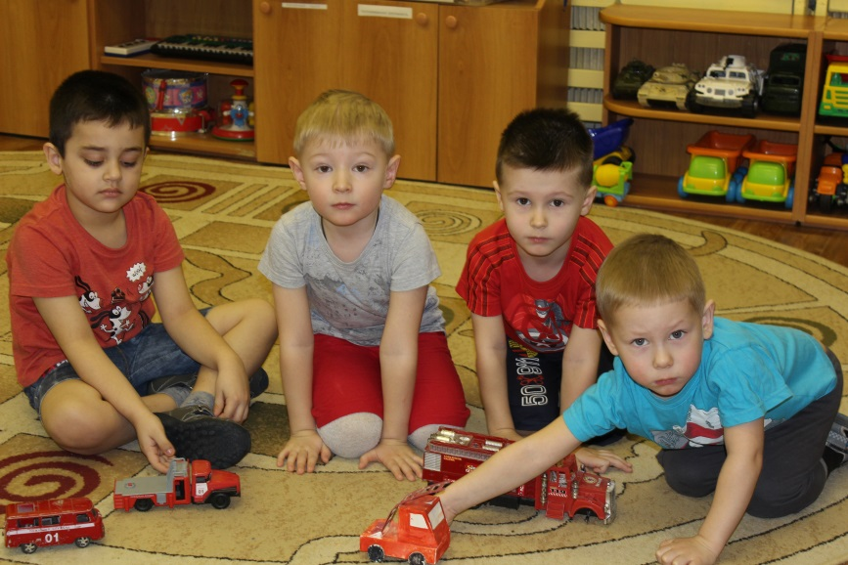

Slide 24
Работа с родителями:
1. Анкетирование родителей.
2. Консультация на тему: «Безопасность ребёнка в быту». «Пожарная безопасность для детей»
3. Советы для родителей «Помогите детям запомнить правила пожарной безопасности»
4. Оформление папки по правилам пожарной безопасности.

Slide 25
СПАСИБО ЗА ВНИМАНИЕ!!!

